Slide 1
Simpoint
————程序分析工具
2024/11/20

Slide 2
01
背景
为什么需要Simpoint
02
概述
Simpoint的简单描述
CONTENTS
03
原理及流程
Simpoint的工作原理及步骤流程
04
优化
Simpoint3.0的优化部分
05
参考
参考的数据及文献

Slide 3
背景
01
为什么需要Simpoint?

Slide 4
处理器验证时间成本上升：
在计算机体系结构研究中，设计新型处理器架构或优化现有处理器，需要使用模拟器（例如 gem5、SimpleScalar）来评估性能。然而，随着程序规模和复杂度的增长，模拟完整程序的运行变得越来越耗时：
需要一个能够降低时间成本的方案
较快的模拟器之一，每小时模拟约 4 亿条指令
用于评测处理器性能，大约需要执行 3000 亿条指令或更多
Simplescalar
Spec 2000
3000÷4=750小时
大约需要一个月时间！！！

Slide 5
方法的转变：
为了减少模拟时间，人们开始考虑仅模拟程序运行的一部分：
方法简单
准确度低
随机采样法：从程序运行中随机选择一些片段进行模拟。
代表性采样法：通过分析程序运行的行为模式，选取能够代表程序整体行为的部分。
准确度高
Simpoint
分析程序运行的行为模式
，选取代表性片段。

Slide 6
概述
02
Simpoint的简单描述

Slide 7
Simpoint描述
SimPoint 是一个 程序行为特征提取工具，专门用于在计算机体系结构研究中加速程序性能分析。它通过从程序运行的完整指令流中选取代表性阶段（模拟点），显著减少模拟时间，同时尽量保持性能评估的准确性。
优点：
大幅缩短模拟时间：通过只模拟关键的代表点，明显地减少模拟所需要的时间。
准确度高：由于代表点是经过分析程序热点片段选出的，它们能够很好地近似程序整体行为，通常误差都较低。

Slide 8
原理及流程
03
Simpoint的工作原理及步骤流程

Slide 9
一.特征提取
将程序分成固定大小的片段：
将程序执行的指令流分为等长的间隔（通常是每百万条指令一个间隔）。每个间隔被视为程序执行过程中的一个片段。
记录基本块执行频率：
在每个片段内，统计程序中所有基本块的执行次数，生成一个高维向量，即基本块向量（BBV）。
归一化：
将基本块向量的数值归一化（通常按总指令数进行归一化），确保特征向量的尺度一致，以便后续的聚类分析。

Slide 10
基本块向量(BBV)：
BBV是一个一维数组，数组中的每个元素对应于程序中一个静态基本块的计数，表示在执行的一个间隔内，对应基本块被进入的次数。
为了确保无论指令位于大基本块还是小基本块中，都有相同的权重，将对应基本块被进入的次数乘以该基本块中的指令数。
由于我们关注的不是间隔内基本块执行的实际次数，而是基本块花费时间的比例，因此基向量中每个元素除以向量中所有元素的总和来进行归一化处理。
例：程序A: a1(30), a2(25), a3(20)
…
a1
P1
a2
P1 { 1 ,2 ,1 }
P1 { 30 ,50 ,20 }
P1 { 0.3 ,0.5 ,0.2 }
a3
a2
…

Slide 11
二.聚类
基本块向量提供了一个简洁且具有代表性的程序行为摘要，适用于执行的每个区间。通过检查它们之间的相似性，能够减少需要模拟的区间数量。因此，需要一种方法来将这些具有相似行为的区间分组在一起。这个问题类似于聚类问题。
聚类定义：
聚类是将多个组，按照某种算法进行聚合，最终将它们划分成几个大类，使得每个类内的点彼此相似（按某种度量标准，通常是距离），而不同类的点彼此不同。这是一个活跃的研究领域，有许多聚类算法和不同的聚类方法，其中K-means就是一个经典的聚类方法。

Slide 12
K-means算法：
循环直至收敛
1.K的值如何选择。
2.程序的基本块数量很多，以至于向量的维度也很大，导致聚类时计算的效率低。
算法初始化
阶段一
阶段二
首先，算法随机选择 k 个基本块向量作为初始的聚类中心。这些中心点是算法开始时的初始猜测。
计算每个向量到每个聚类中心的距离（常用欧氏距离），并将它分配到最近的聚类中心组中。即每个数据点根据距离最小的原则，成为某个聚类的成员。
更新聚类中心的位置 对于每个聚类中心，计算它所在聚类中所有点的“质心”，即该聚类中所有数据点的均值。这些均值会作为新的聚类中心位置。

Slide 13

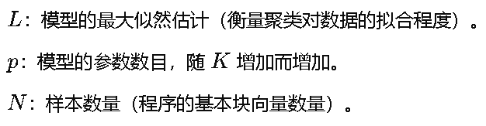
选择最适合的K:
贝叶斯信息准则（BIC）:
为了比较和评估不同 k 值下形成的聚类，使用贝叶斯信息准则（BIC） 来衡量聚类对数据集的拟合优度。更直白地说，BIC 是对给聚类来打分以此衡量聚类的拟合度。因此，BIC 分数越大，表示该聚类方案与数据的拟合度越高。
选择最优的K:
这种方法避免了选择最大 BIC 值对应的 k，因为最大 BIC 值可能对应过多的簇，复杂度过高。
对于给定的程序和输入，BIC 分数会计算每个 k-均值聚类，k 从 1 到N。然后我们选择达到 BIC 分数的聚类，该分数至少占该算法观察到的最大和最小 BIC 分数之间差值的 90%。
IPC方差：
在簇内随机抽取远少于总量的片段进行模拟，以此获取片段IPC。
IPC表示处理器在每个时钟周期内可以完成的指令数量，通常用于评估 CPU 的效率。簇内 IPC 方差较低，说明该聚类内部的片段在性能表现上较一致，聚类效果较好。簇内 IPC 方差较高，说明CPU效率波动较大，可能需要调整聚类算法参数或增加维度来改进分析。

Slide 14
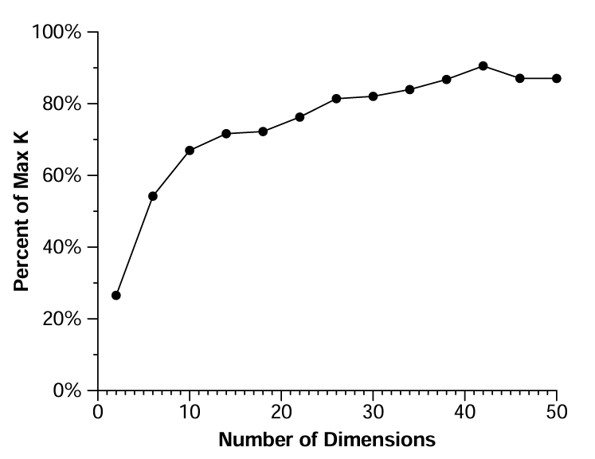
降维：
对大多数程序和聚类任务来说，15 维通常是一个合适的选择，既能保留足够的信息，又能降低计算复杂度：
所有聚类算法都会遭遇所谓的“维度灾难” ，即随着维度数增加，数据的聚类变得非常困难。对于基本块向量来说，维度的数量就是程序中执行的基本块的数量，如果维度过大，算法会变得非常缓慢，所以需要降维：
纵轴：降到X维后获得的最大BIC分数对应的K与未降维获得的最大BIC对应的K进行比较
横轴：降维后的维度
维度选择：通过根据每个维度对数据描述的优度来删除不必要的维度，但这样会丢弃很多信息。
维度减少：通过创建一个新的低维空间，并将每个数据点投影到该新空间来减少维度。
例：将数据集 X（一个基本块向量的矩阵，大小为 N × D，其中 D 是程序中的基本块数量）降到 D₁ 维度(会有一定误差，但影响不大)：
均匀分布
或
高斯分布
1.创建一个 D × D₁的投影矩阵 M，每个矩阵项的值在 -1 和 1 之间随机选择。
结果表明，当降维后的维度数过低（如最低点为 2 维）时，原始的真实聚类被压缩到了一起，导致算法无法找到足够多的聚类。而当维度数增加到 15 时，这种压缩效应基本消失。
2.将 X 与 M 相乘，得到新的低维数据集 X′，其大小为 N × D₁。

Slide 15
三.选择模拟点：
在完成聚类后，我们需要选取每个聚类的代表片段(模拟点)进行性能评估。通过对片段性能较高进行加权计算，以此得到整体性能评估的结果。
选择算法：
1. 质心法：取每个聚类中片段的几何中心，也就是质心作为模拟点。质心本质上是通过计算聚类内所有点的平均值来形成的，因此它能够较好地代表该聚类的整体行为。
2. 最短距离法：通过计算聚类内每个 BBV 与聚类质心之间的距离（例如欧几里得距离或曼哈顿距离），然后选择 距离质心最小的 BBV 作为模拟点。这个方法本质上是选择最接近聚类中心的一个数据点来代表该聚类。
3.基于分布的采样方法：通过统计聚类簇内的样本分布特征（如均值、方差或协方差矩阵），然后从该分布中采样新的数据点。这种方法能够生成更符合簇内真实数据特征的模拟点。

Slide 16
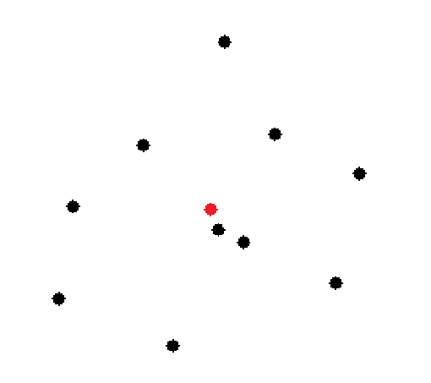

质心法：
质心是聚类中所有点的平均表现，它能代表该簇内所有程序区间的“典型行为”。由于聚类的目的是将具有相似行为的程序区间分为同一簇，因此簇的质心通常能够较好地表示该簇内所有点的整体特征。
质心法是一个 全局视角，选择质心作为模拟点时，它能够捕捉到整个簇内的平均行为，避免过度依赖个别极端的程序区间。
优点：简单、直接，生成迅速，能够捕捉到整个簇内的平均行为，如图A。
缺点：不考虑簇内数据点的实际分布，因此生成的模拟点可能会偏离簇内实际分布，特别是当簇形状不规则时，如图B。并且，找到的模拟点很大可能并不真实存在，也就是说没有一个真正的程序片段与其对应。
黑色：BBV
红色：质心
黑色：BBV
红色：质心
图A
图B

Slide 17
最短距离法：
有时，聚类的质心可能由于簇内数据分布的不均匀而偏离某些具有代表性的执行区间，特别是当簇内的点表现出较大差异时。最小距离法通过选择最接近质心的点，能够确保选出的模拟点是簇内最典型的、最能代表该簇行为的区间。这种方法可以在簇内数据分布较广的情况下，更准确地选择代表性模拟点。
步骤：
对于每个聚类，计算每个 BBV 与该簇的 质心 的距离。
选择距离质心最近的 BBV 作为该聚类的 模拟点。
优点：通过最小化与质心的距离，保证生成的模拟点更加代表性，覆盖簇的不同区域。
缺点：相较于质心法，可能需要更多的计算资源，尤其在簇内数据分布较复杂时。

Slide 18
四.执行模拟点：
对于每个区间，Simpoint工具会记录下其PC值及其触发次数，以此帮助用户精确定位每个区间的开始时间
确定每个模拟点的起始位置和长度:
每个模拟点对应于程序中某个片段。需要确定：
起始位置：模拟点在程序指令流中的起始地址。
片段长度：通常是固定数量的指令，例如 100M 或 1B 指令。
这些信息通常由 SimPoint 工具在生成BBV时进行记录。
将模拟点加载到模拟器中运行：
模拟点运行的时间通常较短（例如 10M 或 100M 指令），因此计算量远小于全程序模拟，收集性能数据：
IPC（每周期指令数）
缓存命中率
分支预测准确率

Slide 19
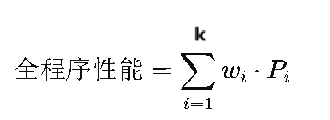
五.计算整体性能：
每个模拟点对应一个权重，代表它在全程序中出现的频率。结合这些权重计算全程序的加权性能指标：
模拟点的权重通常是模拟点所在簇的所有指令数比上整个程序的指令数
w_{i}：第 i 个模拟点的权重。
p_{i}：第 i 个模拟点的性能（如 IPC）。
通过这种方式，可以快速推导出全程序的整体性能，而无需模拟整个程序

Slide 20
优化
04
Simpoint3.0 的优化部分

Slide 21
更高效的聚类搜索：
SimPoint 3.0在聚类时，采用了二分查找来选择聚类数量k，而不是传统的遍历所有可能的k值。
BIC 的特点： 虽然 BIC 的值与 k没有严格的线性关系，但它的变化具有一定的趋势。K较小时，BCI随着K的增加而较快的增加。K继续加大，BIC增长越来越缓，趋于饱和。K过大时，BIC会因为惩罚项上升更快而下降。
惩罚项
二分查找的逻辑：
初始化k的上下界为[1，N]。
计算中间k以及相邻k的BIC。如果呈上升趋势，则将左边界替换成中间k，如果呈下降趋势，则将右边界替换成中间k。
直接遍历所有可能的 k 值会导致大量计算开销。二分查找仅需计算大约log₂(n) 次 BIC，从而显著减少计算量。

Slide 22
大规模区间处理的加速:
为了加速SimPoint在拥有BBV的情况下进行的聚类操作，对BBV集合进行子采样，对采样结果进行聚类。在聚类后，未被选中的BBV会根据其与最近聚类的距离被分配到相应的阶段。
原始步骤： 假设有N个区间，SimPoint 的原始方法会对所有这N个区间进行聚类计算。这会导致计算量巨大，尤其是区间数目很多时，处理速度会很慢。
引入子采样后： 在进行聚类之前，SimPoint 3.0会从这些N个区间中随机选择一个较小的子集（比如选择M个区间，M远小于N）进行聚类。然后，SimPoint会根据聚类结果，将未被选择的区间（即N-M个区间）分配到对应的相似阶段（phase）。这个分配过程是通过计算这些未选区间与已选区间聚类的距离来完成的。
子采样通过随机选择一部分区间，可能会剔除影响较大的个别BBV，从而避免这些特例对聚类结果的影响，使得聚类更加真实和准确。当然也有一定可能导致聚类产生更大的误差。
虽然子采样可能会导致聚类结果的轻微误差，但它有效地降低了运行时间，特别是在处理百万级区间时，显著提高了SimPoint的效率。

Slide 23
参考
05
参考文献

Slide 24
参考文章：
SimPoint 3.0: Faster and More Flexible Program Phase Analysis
https://www.connectedpapers.com/main/9f0c5a9b0352da5f728ac830dfa4f85da9a36607/graph?utm_source=share_popup&utm_medium=copy_link&utm_campaign=share_graph
Sherwood, Timothy et al. “Automatically characterizing large scale program behavior.” ASPLOS X (2002).
https://www.semanticscholar.org/paper/Automatically-characterizing-large-scale-program-Sherwood-Perelman/443d3fa6ae8069e4867bf98577b16de66b104cb5?utm_source=direct_link

Slide 25
Thanks

